Slide 1
Centre Historique de la Ville de Split

Slide 2
Introduction
Se situe à Croatie, sur la côte orientale de la mer Adriatique, en Dalmatie Centrale.
C’est la deuxième ville la plus peuplé de ce pays.
Présente un patrimoine historique et culturel très riche.
C’est une ville très visitée par les touristes.

Slide 3
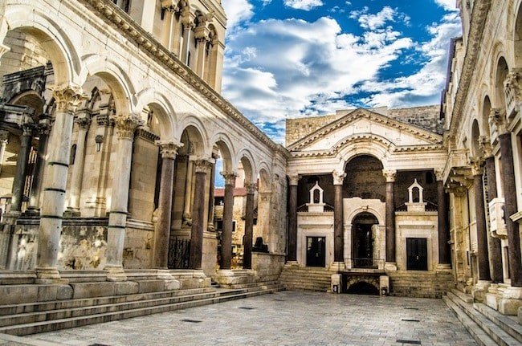
Le Palais de Dioclétien
C’est l’un des édifices romains les mieux conservés.
La partie nord était destinée à la garde impériale.
La partie sud du Palais était constitué par les appartements de l’empereur et le cérémonial étatiques et religieux.

Slide 4
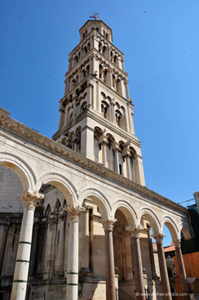
La Cathédrale St-Domnius
C’est l’édifice le plus ancien, parmi les cathédrales européennes.
L’ extérieur octogone est entouré d’un périptère à 24 colonnes.
La Cathédrale est, avant tout, aujourd’hui un lieu liturgique que se reflète surtout dans la messe dominicale et le renouveau de la majestueuse procession le jour de la fête du patron, de la ville, saint Domnius.

Slide 5
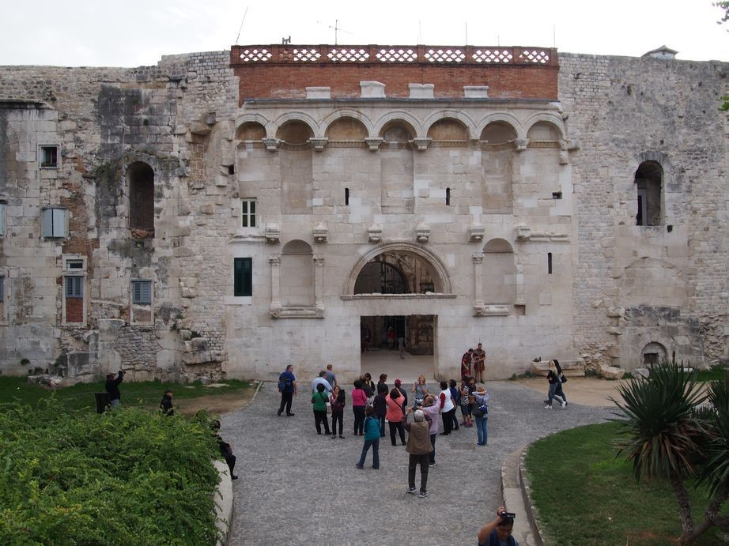
La Porte d’Or
Par cette porte l’empereur Dioclétien pénétra le 1er juin de l’an 305 dans son Palais.
Cette porte avec à proximité l’imposante statue de l’évêque Grégoire de Nin, ouvre du plus grand sculpteur contemporain croate Ivan Mestrovic.

Slide 6
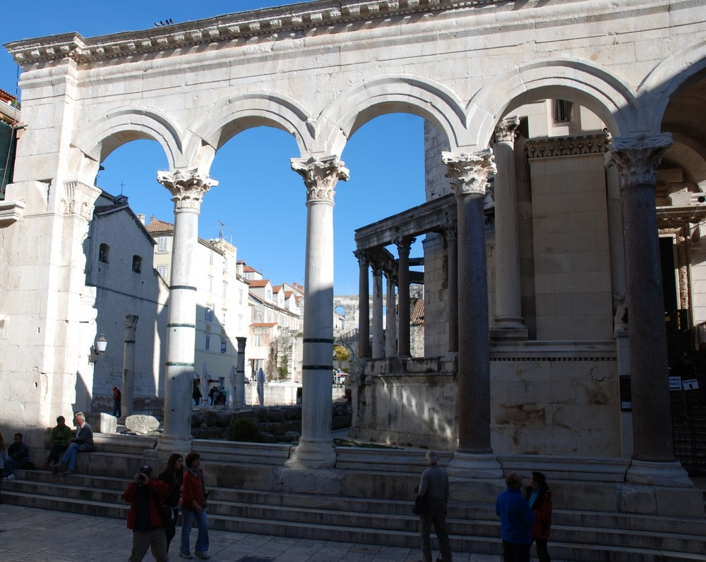
Le Péristyle
Le péristyle est au centre du palais, situé dans la partie réservée au culte et aux temples, destiné à l'empereur Dioclétien, vénéré comme le fils vivant de Jupiter.
Le Péristyle est devenu une scène de théâtre idéale et comme scène où se déroule une très riche vie urbaine.

Slide 7
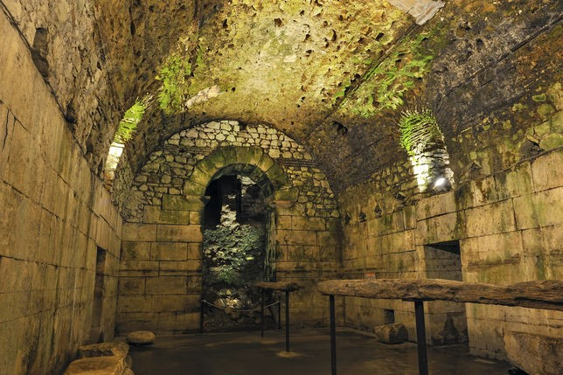
Les Salles Souterraines
Les Salles Souterraines du Palais de Dioclétien représentent un des ensembles antiques les mieux conservés de ce genre.
Il a été sur la liste du patrimoine mondial de l'UNESCO depuis 1979.
Leur fonction était de surélever les espaces des appartements impériaux à l’étage supérieur, servant aussi de dépôt pour le Palais.
Ils sont aujourd’hui encore une zone très animée de la ville.

Slide 8
FIN
Travail Realisé par: José Alberto Ramos Catalão;
André Eduardo Simões Pissarra.

